Slide 1
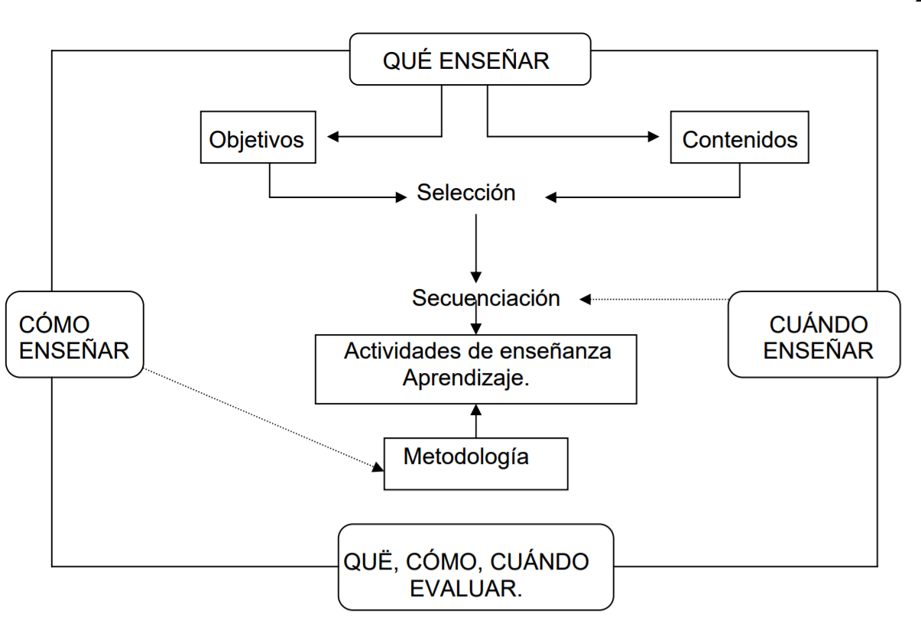

Slide 2
Análisis de las necesidades del grupo meta Enseñanza centrada en el alumno
Elaborar una encuesta (¿Google docs?) para hacer una evaluación diagnóstica (se puede aplicar el día de la entrevista con los alumnos-candidatos)
Con quién / dónde / cuándo / por qué medio / qué / para qué podrá hablar, leer, escuchar español
Si ya / si piensa / si planea / si quiere seguir los estudios de español (¿posibilidad de seguimiento del grupo contigo?)
Escolarización / acceso a internet / otros

Slide 3
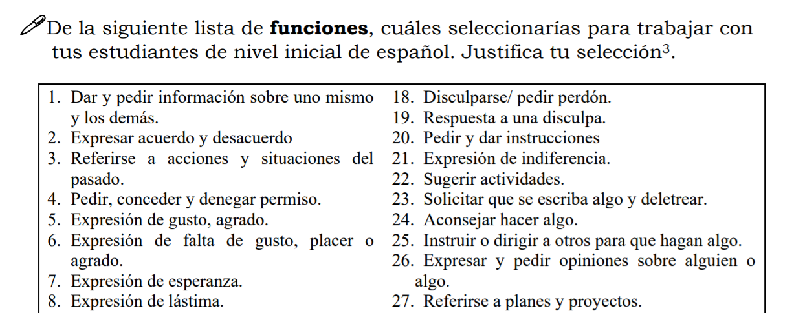
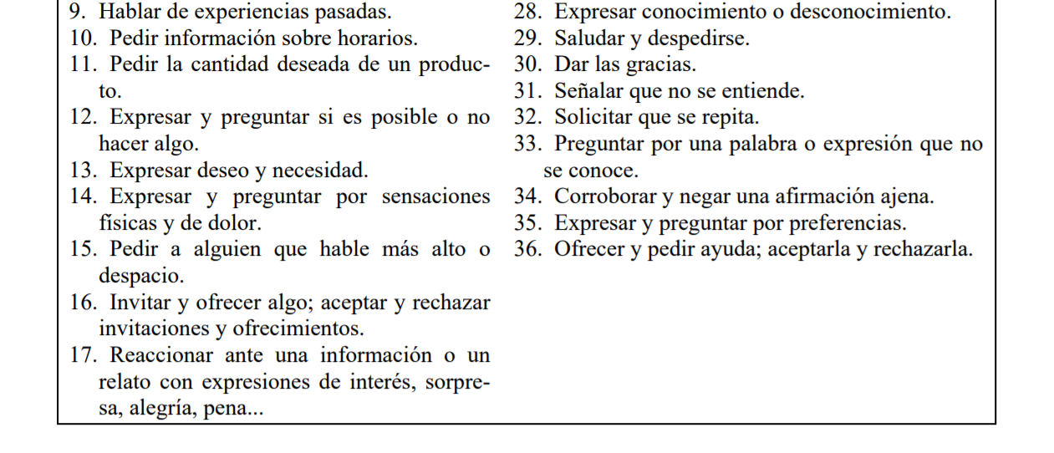
¿Cuáles de esas funciones caben en 30 horas?

Slide 4
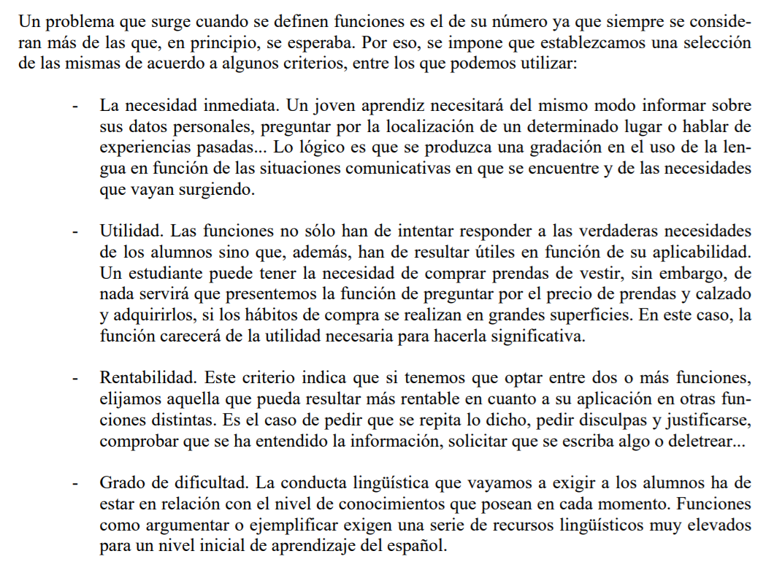

Slide 7
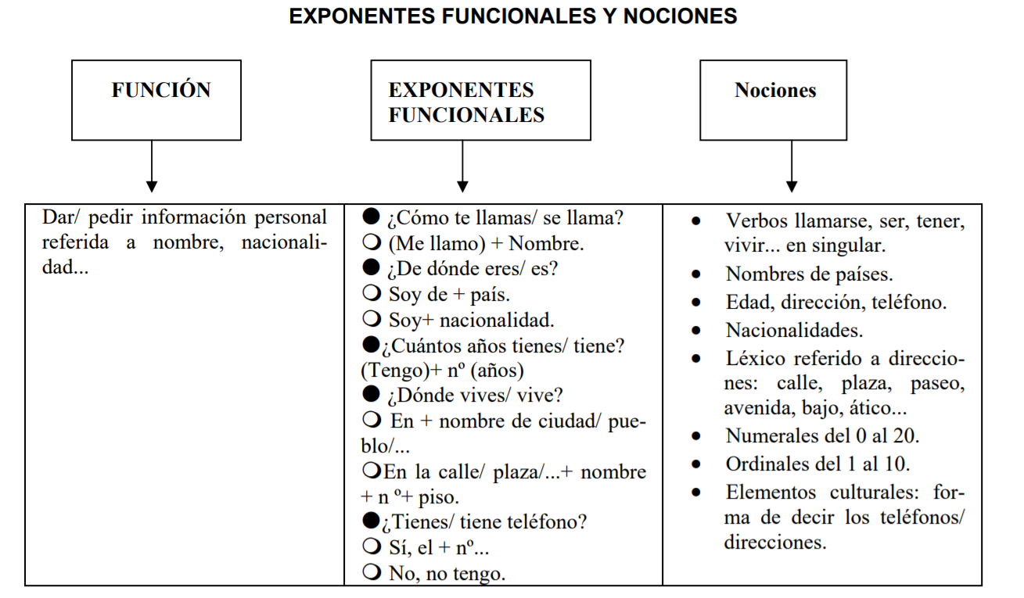

Slide 9
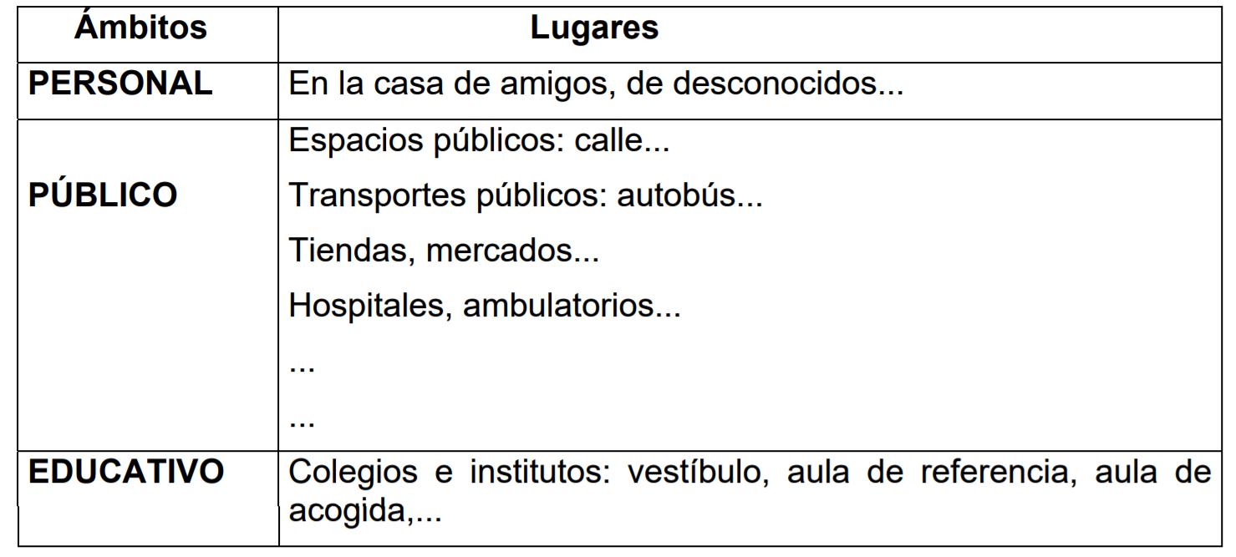

Slide 10
OBJETIVOS
Generales: competencia comunicativa y lingüística
Específicos: comprensión auditiva, expresión e interacción oral, producción escrita, comprensión lectora

